Slide 1
深圳市易天富電子有限公司
公司詳情介紹

Slide 2
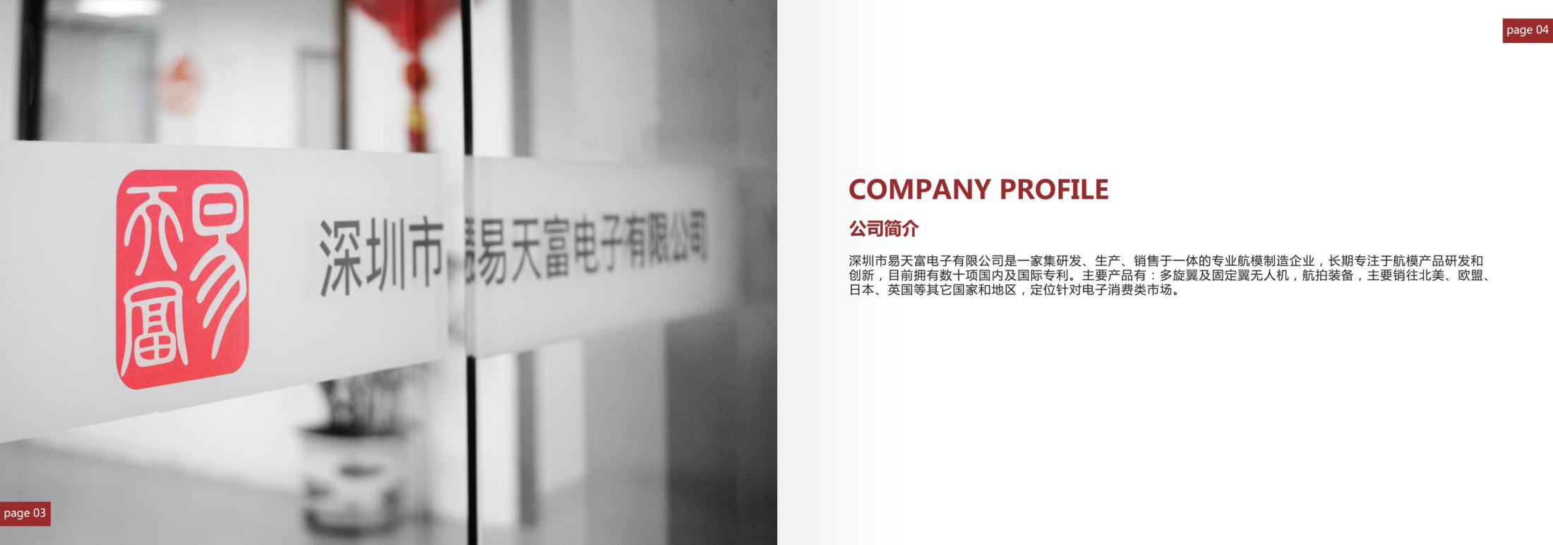

Slide 6
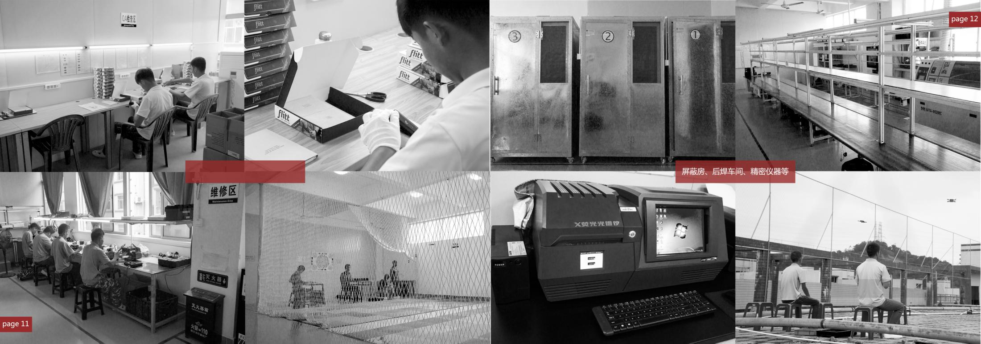

Slide 8
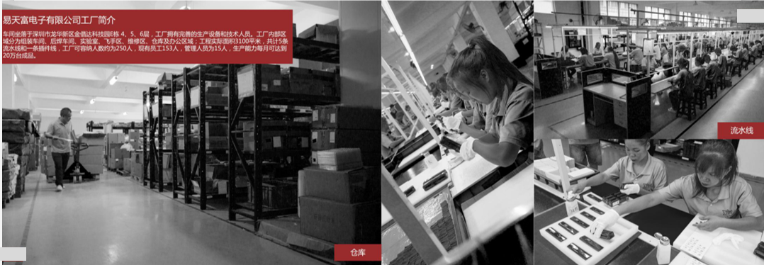

Slide 12
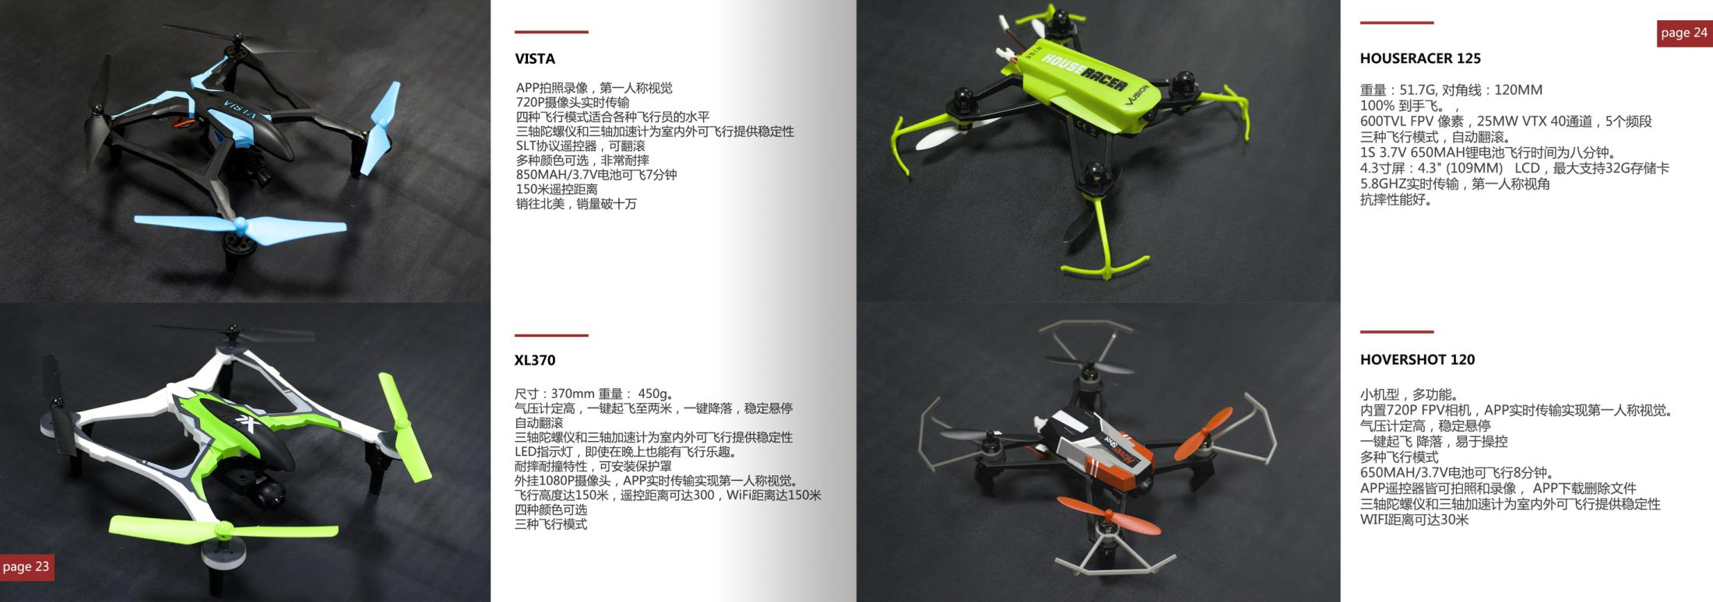

Slide 17
謝謝觀賞

